Slide 1
Γεωργική Χημεία
Ελληνική Δημοκρατία
Τεχνολογικό Εκπαιδευτικό Ίδρυμα Ηπείρου
Ενότητα 5: Διαλύματα, οξέα, βάσεις, pH, γινόμενο διαλυτότητας
Γεώργιος Παπαδόπουλος

Slide 2
Ανοιχτά Ακαδημαϊκά Μαθήματα στο ΤΕΙ Ηπείρου
Τμήμα Τεχνολόγων Γεωπόνων
Γεωργική Χημεία
Ενότητα 5: Διαλύματα, οξέα, βάσεις, pH, γινόμενο διαλυτότητας
Γεώργιος Παπαδόπουλος
Καθηγητής
Άρτα, 2015

Slide 3
Άδειες Χρήσης
Το παρόν εκπαιδευτικό υλικό υπόκειται σε άδειες χρήσης Creative Commons.
Για εκπαιδευτικό υλικό, όπως εικόνες, που υπόκειται σε άλλου τύπου άδειας χρήσης, η άδεια χρήσης αναφέρεται ρητώς.

Slide 4
Χρηματοδότηση
Το έργο υλοποιείται στο πλαίσιο του Επιχειρησιακού Προγράμματος «Εκπαίδευση και Δια Βίου Μάθηση» και συγχρηματοδοτείται από την Ευρωπαϊκή Ένωση (Ευρωπαϊκό Κοινωνικό Ταμείο) και από εθνικούς πόρους.
Το έργο «Ανοικτά Ακαδημαϊκά Μαθήματα στο TEI Ηπείρου» έχει χρηματοδοτήσει μόνο τη αναδιαμόρφωση του εκπαιδευτικού υλικού.
Το παρόν εκπαιδευτικό υλικό έχει αναπτυχθεί στα πλαίσια του εκπαιδευτικού έργου του διδάσκοντα.

Slide 5
Σκοποί ενότητας
Σκοπός είναι η εκμάθηση των εννοιών γύρω από τα διαλύματα, τα οξέα και τις βάσεις

Slide 10
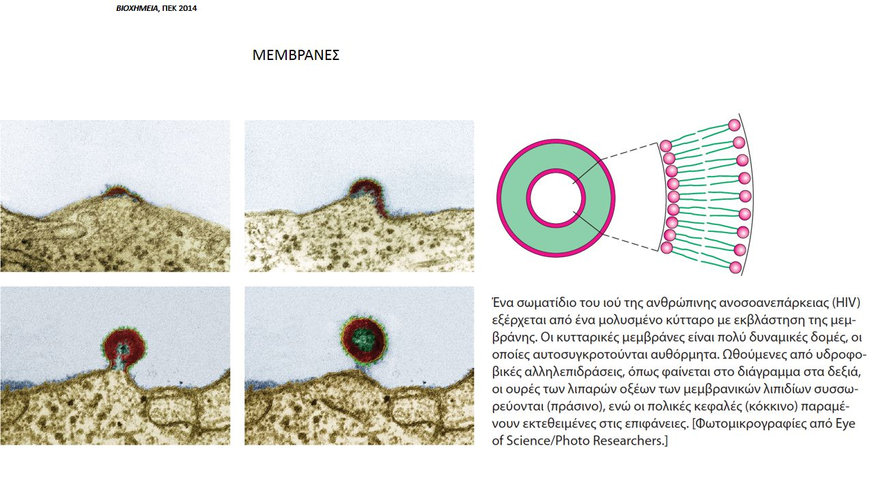

Slide 11
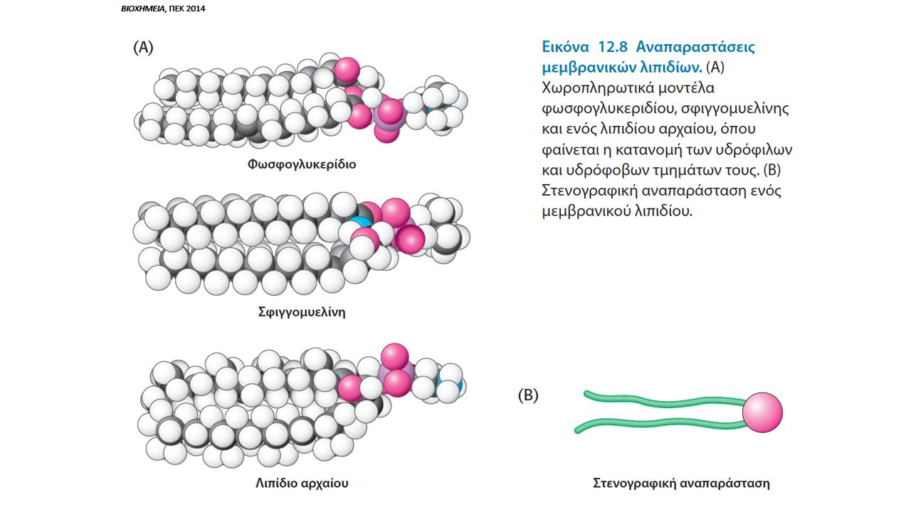

Slide 12
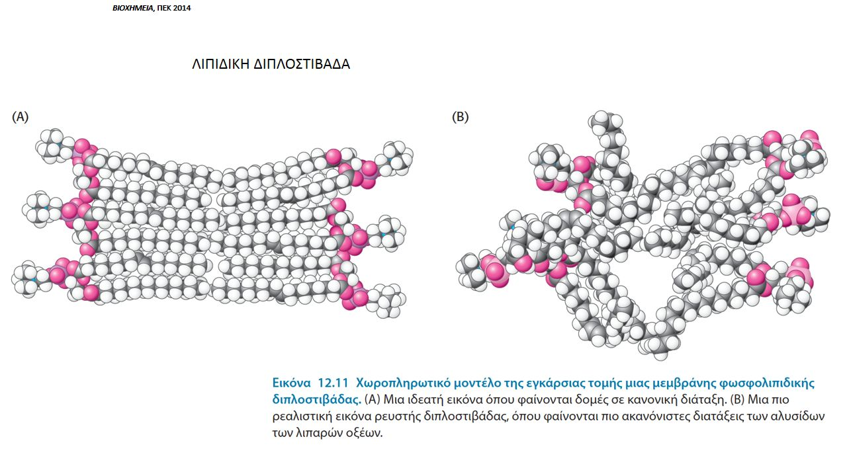

Slide 13
Έκφραση συγκέντρωσης
Διαλύτης = υγρό
Διαλυμένη ουσία = στερεά, υγρή
Ο τρόπος έκφρασης εξαρτάται από την κατάσταση που βρίσκεται ο διαλύτης και η διαλυμένη ουσία
Συγκέντρωση =
Ποσότητα ουσίας
Ποσότητα ή όγκος διαλύματος

Slide 14
% σύσταση
% σύσταση κατ’ όγκο: mL ουσίας / 100 mL διαλύματος
20% κατ’ όγκο (v/v) μεθανόλης σε νερό

Slide 15
% μάζας/όγκο, % g ουσίας / 100 mL διαλύματος
0.57% NaCl/H₂O , 0,57 g NaCl/100 mL διαλύματος

Slide 16
20 mL μεθανόλης
M.B. CH₃OH = 32 g
ρ=0.8 g/mL
1 mol μεθανόλης 32 g
V = m/ρ = 32 g / 0.8 g/mL = 40 mL
20 mL μεθανόλης = 0.5 mol
80 mL H₂O M.B 18 g
4.5 mol H₂O = 80 g H₂O

Slide 17
Μ μόλαρ = mol ουσίας/1 L διαλύματος
Η₂Ο 1 L, ρ = 1 g/mL, m=1000g
1 mol Η₂Ο = 18g, 1000g Η₂Ο = 1000 mol = 55,5 mol
18g Η₂Ο/mol 18

Slide 18
Αίμα Εξωκυτταρικό υγρό
Να⁺ 135-140 mM
Cl⁻ 110 mM
K⁺ 4-5 mM

Slide 19
Ισοδύναμα ουσίας/ L διαλύματος, Ν normal
Οξέα ή βάσεις
Προσθετικές ιδιότητες διαλύματος
Γραμμομόρια ουσίας/1000g διαλύτη
Ωσμωτική πίεση

Slide 20
Κιμωλία CaCO₃
Ca²⁺ CO₃²⁻ Na⁺ Cl⁻

Slide 21
25% v/v CH₃CH₂OH
4M CH₃CH₂OH, ρ = 0,87 g/mL, 1L
25 mL Αιθ. σε 100 mL διαλύματος
Χ; 1000 mL διαλύματος
Μ.Β Αιθ. = 2x12+1x16+6x1=46

Slide 22
M.B. = 46 g 4M = 4 mol/L
4x46 g = 184 g Αιθ.
V = m/ρ = 184/0,87 = 205,4 mL

Slide 23
Βιβλιογραφία
Σελίδες: 131-147*, 59-68#, 105-109!, 48-53^
*Από Λάλια-Καντούρη Μ., Παπαστεφάνου Σ. Γενική και Ανόργανη Χημεία: Αρχές και Εργαστηριακές Ασκήσεις, 2^{η} έκδοση, Εκδόσεις Ζήτη, Θεσασαλονίκη, 2012.
#Από Ταμουτσίδη Ευστ. Γεωργική Χημεία, Β έκδοση, Εκδόσεις Γράμμα, Θεσσαλονίκη, 2008.
!Από Ξένου ΚΔ, Ξένου Ε. Γενική και Ανόργανη Χημεία, Μακεδονικές Εκδόσεις, Θεσασαλονίκη, 2009.
^Από Σημειώσεις Γεωργικής Χημείας, της Δρ. Κιτσιούλη Ειρήνης. Αυτό αφορά μόνον φοιτητές μεγαλύτερων εξαμήνων από το πρώην Τμήμα Φυτικής Παραγωγής.

Slide 24
Διατήρηση Σημειωμάτων
Οποιαδήποτε αναπαραγωγή ή διασκευή του υλικού θα πρέπει να συμπεριλαμβάνει:
το Σημείωμα Αναφοράς
το Σημείωμα Αδειοδότησης
τη Δήλωση Διατήρησης Σημειωμάτων
το Σημείωμα Χρήσης Έργων Τρίτων (εφόσον υπάρχει)
μαζί με τους συνοδευόμενους υπερσυνδέσμους.

Slide 25
Σημείωμα Αναφοράς
Παπαδόπουλος, Γ. Γεωργική Χημεία. Τεχνολογικό Ίδρυμα Ηπείρου. Διαθέσιμο από:
http://eclass.teiep.gr/courses/DEMO118/

Slide 26
Σημείωμα Αδειοδότησης
Το παρόν υλικό διατίθεται με τους όρους της άδειας χρήσης Creative Commons Αναφορά Δημιουργού-Μη Εμπορική Χρήση-Όχι Παράγωγα Έργα 4.0 Διεθνές [1] ή μεταγενέστερη. Εξαιρούνται τα αυτοτελή έργα τρίτων π.χ. φωτογραφίες, Διαγράμματα κ.λ.π., τα οποία εμπεριέχονται σε αυτό και τα οποία αναφέρονται μαζί με τους όρους χρήσης τους στο «Σημείωμα Χρήσης Έργων Τρίτων».
Ο δικαιούχος μπορεί να παρέχει στον αδειοδόχο ξεχωριστή άδεια να χρησιμοποιεί το έργο για εμπορική χρήση, εφόσον αυτό του ζητηθεί.
[1]
http://creativecommons.org/licenses/by-nc-nd/4.0/deed.el

Slide 27
Τέλος Ενότητας
Επεξεργασία: Αντώνιος Σακελλάριος
Άρτα, 2015

Slide 28
Τέλος Ενότητας
Διαλύματα, οξέα, βάσεις, pH, γινόμενο διαλυτότητας

